Slide 1
PLAZZY Adrián Primo Bernat
2º DAW IES SALVADOR GADEA 2023-2024

Slide 2



Diapositiva de análisis de proyecto 2
Índice del proyecto
ANÁLISIS
INTRODUCCIÓN
PLAZZY
DESPLIEGUE
COSTES
TECNOLOGÍAS UTILIZADAS
COMPONENTES

Slide 3




Introducción
https://plazzy.es
SALA 1
SALA 2
Notes:
Plazzy es una plataforma online de juegos donde grupos de amigos o familiares pueden jugar juntos a una selección de juegos disponibles.
Un cliente puede hacer una petición para crear una sala y otros usuarios se pueden unir a ella.

Slide 4





Diapositiva de análisis de proyecto 3
Tecnologías utilizadas
NODE JS
MYSQL
REACT JS
THREE JS
SOCKET.IO
Servidor Express, WebSocket
Sistema Gestor Base de Datos
Librería Interfaz Usuario
Librería Gráficos 3D Web
Librería Comunicación Cliente-Servidor WebSocket
Notes:
Node JS: Hablar de la conexión a la BBDD, la API y el servidor WebSocket
Three JS: Sirve para cargar modelos y escenarios 3D en la página web
Socket.IO: Facilita la conexión WebSocket por los lados cliente y servidor.

Slide 5





Tecnologías utilizadas
REACT SPRING
GOQR.ME API
GIT
GITHUB
BLENDER
Librería Animaciones React
API Generador De Códigos QR
Sistema De Control De Versiones
Alojamiento Online Repositorios Git
Software Modelado 3D

Slide 6
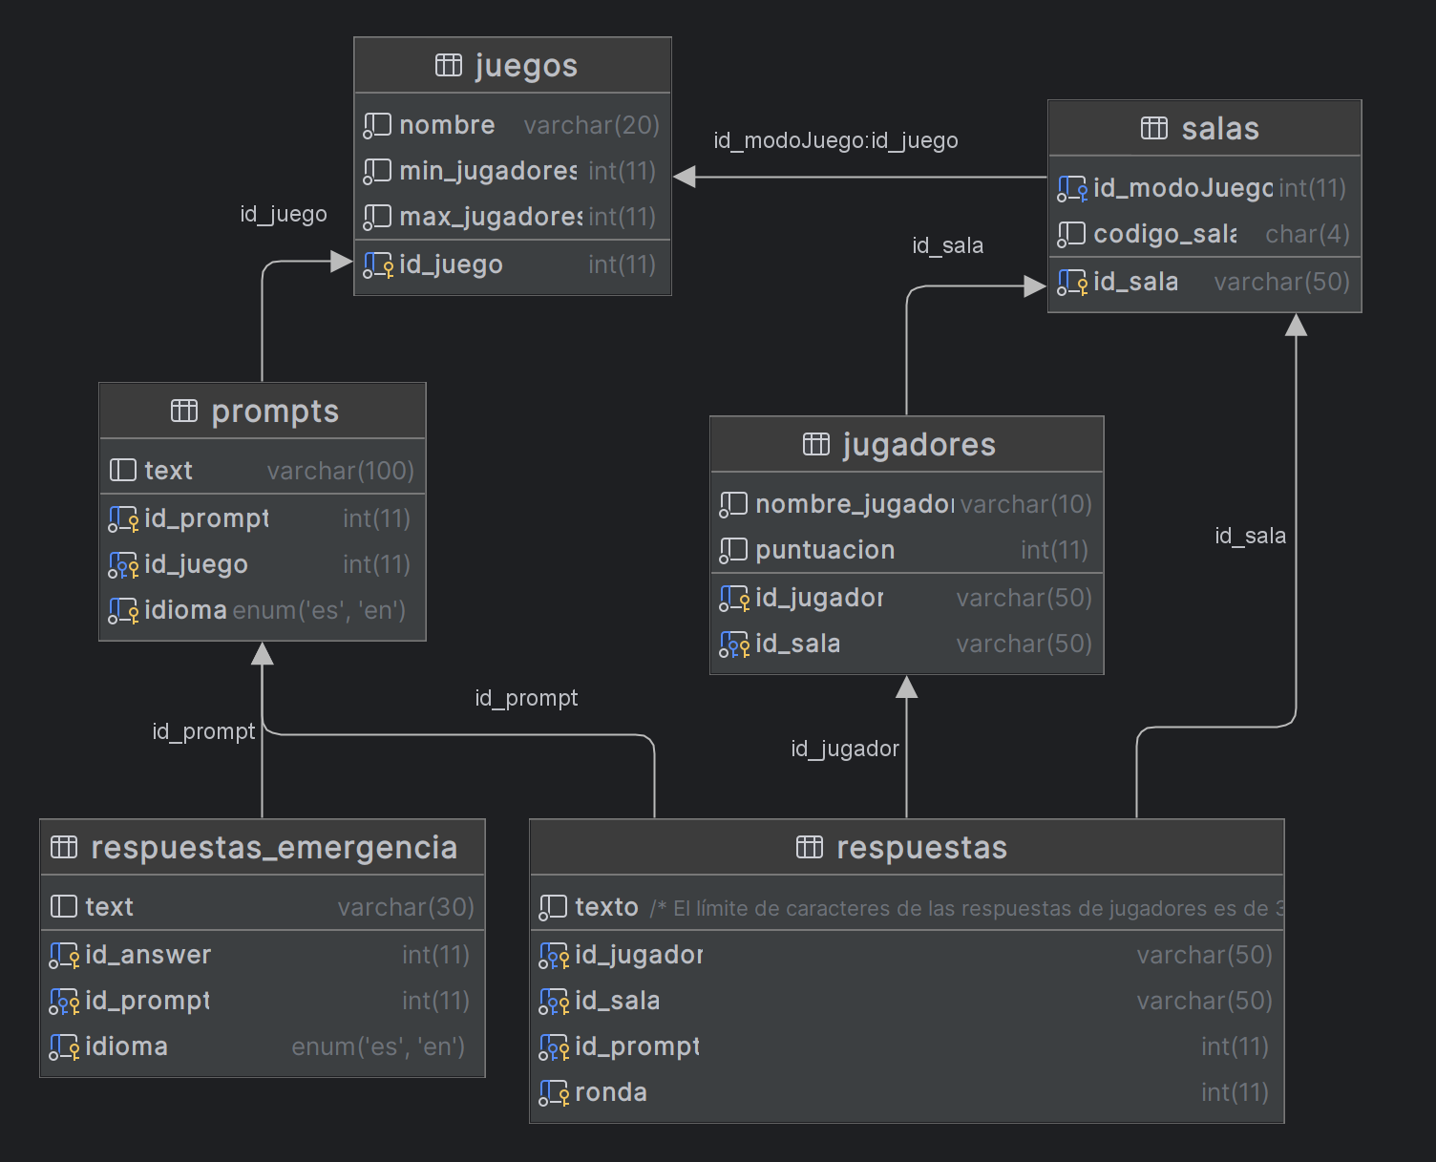

Entorno Servidor
Componentes
Notes:
MySQL: Podéis encontrar más detalles en la página 26 de la memoria

Slide 7




Entorno Servidor
Componentes

Slide 8
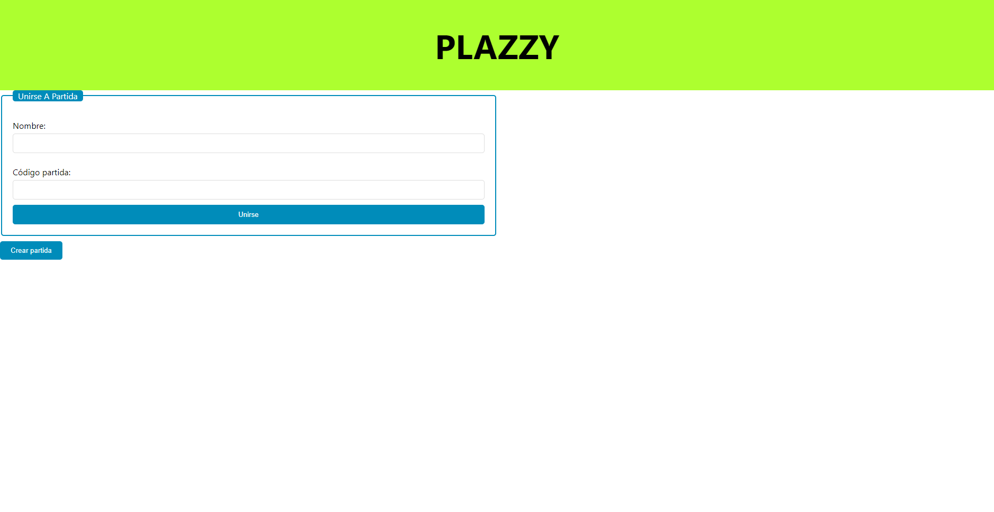
Entorno Cliente
Componentes

Slide 9
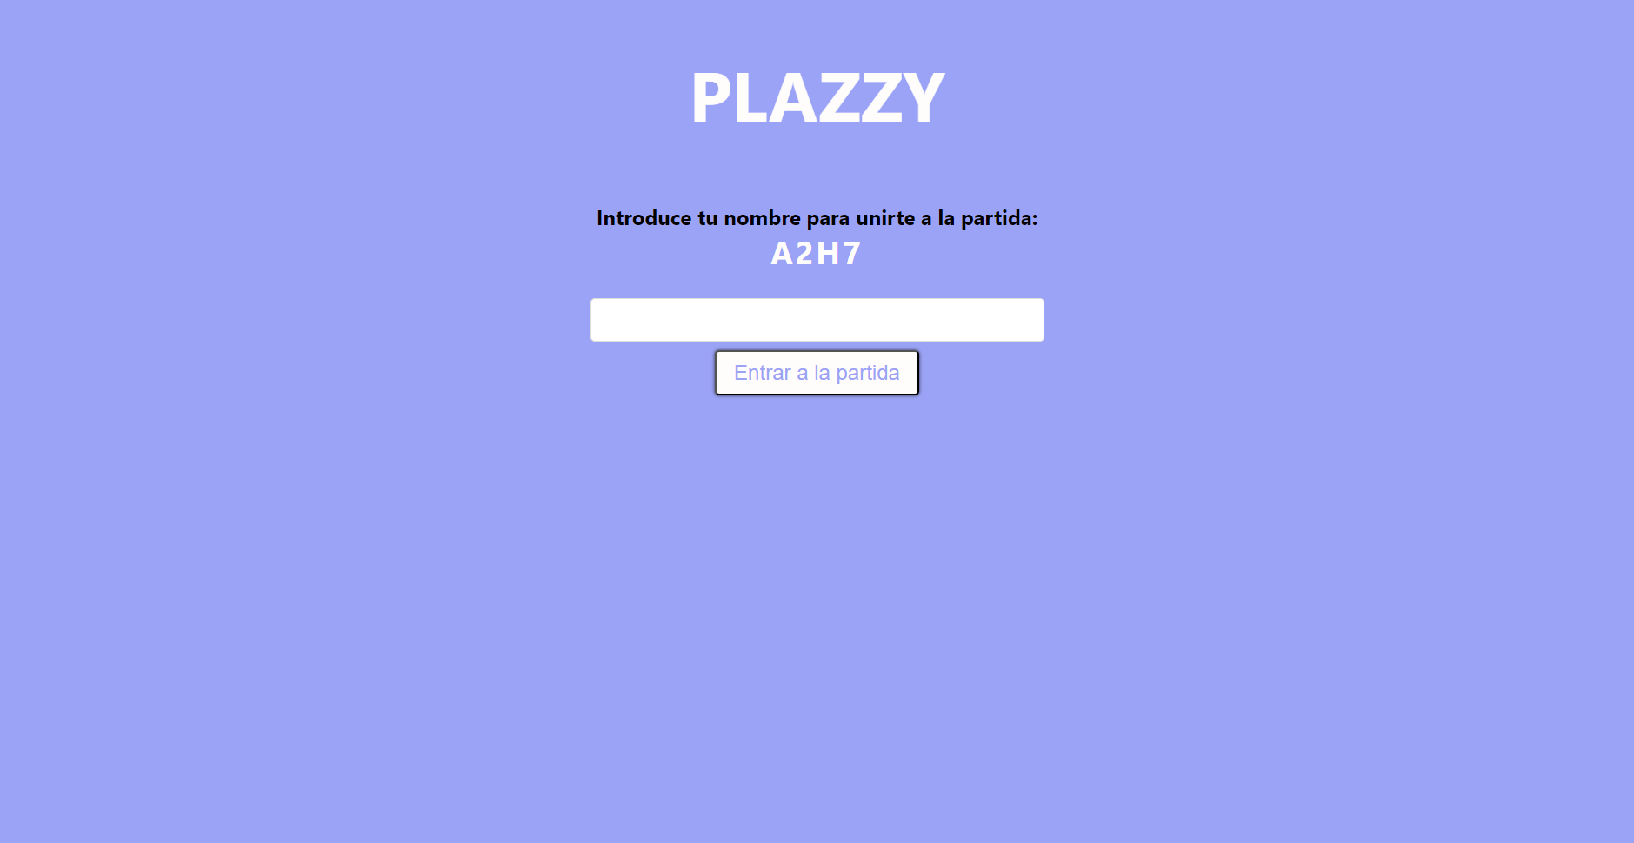
Entorno Cliente
Componentes

Slide 10
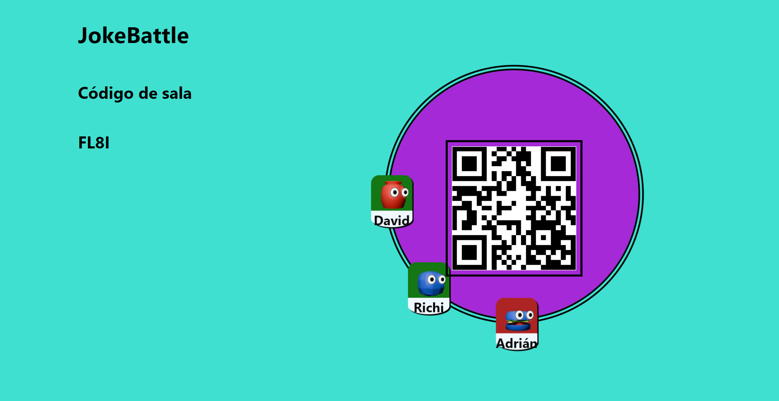
Entorno Cliente
Componentes

Slide 11
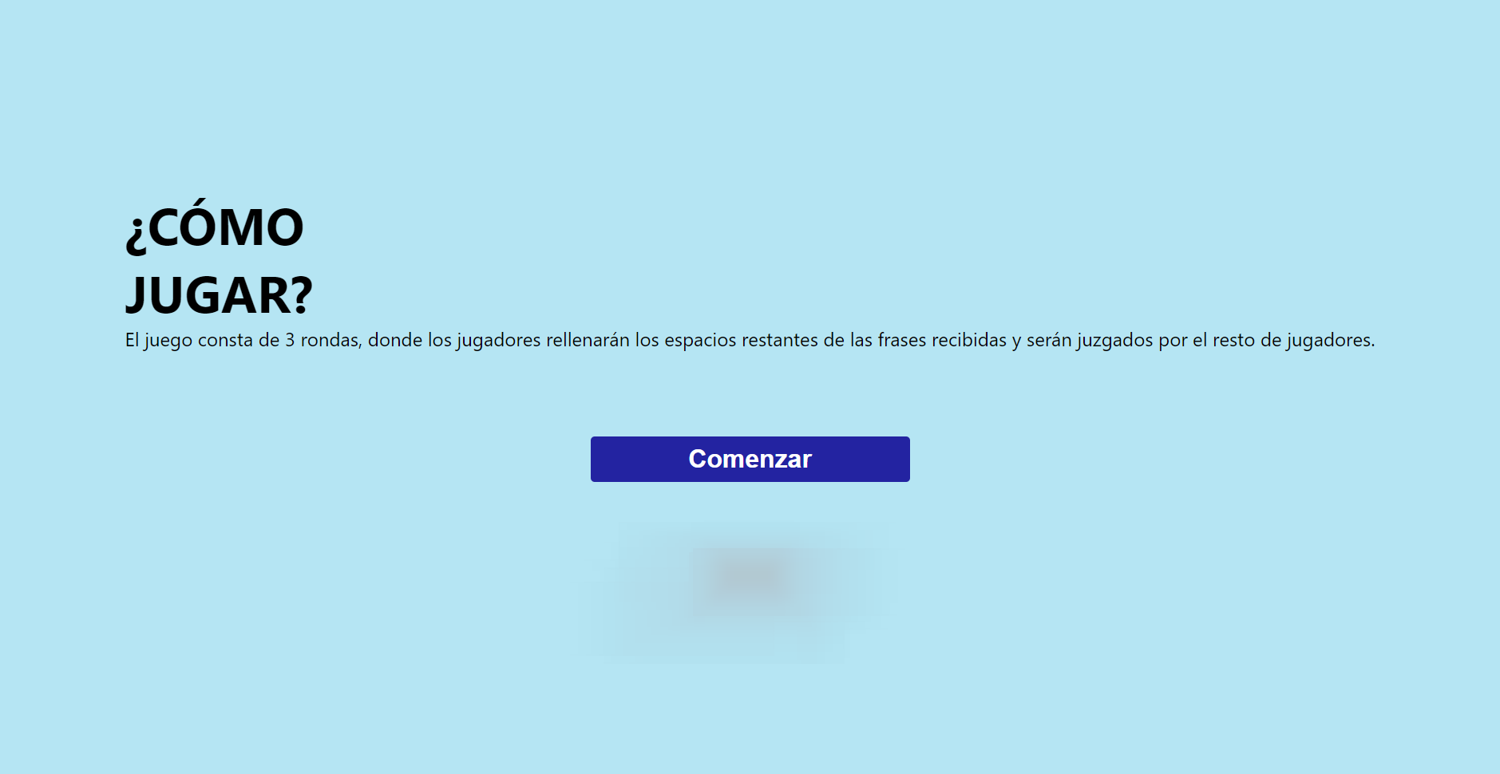
Entorno Cliente
Componentes

Slide 12
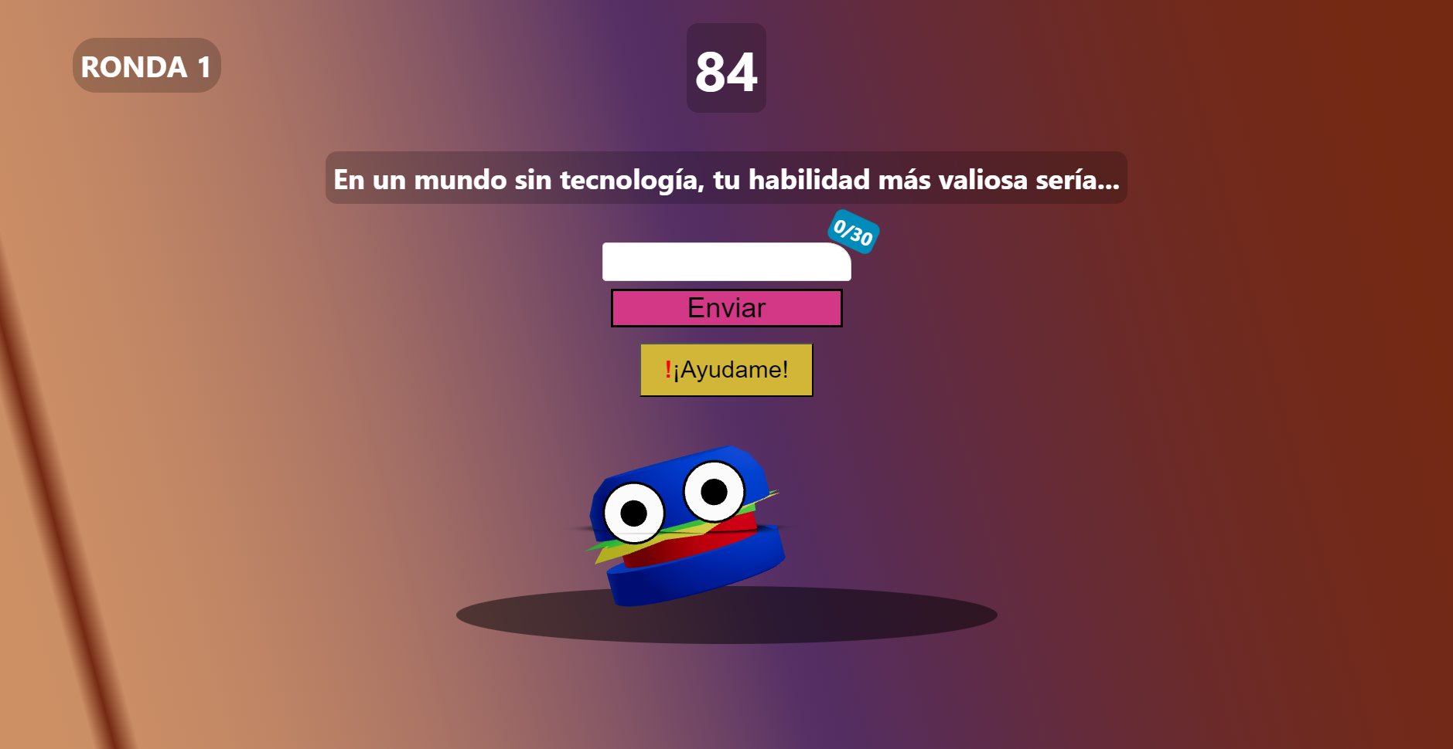
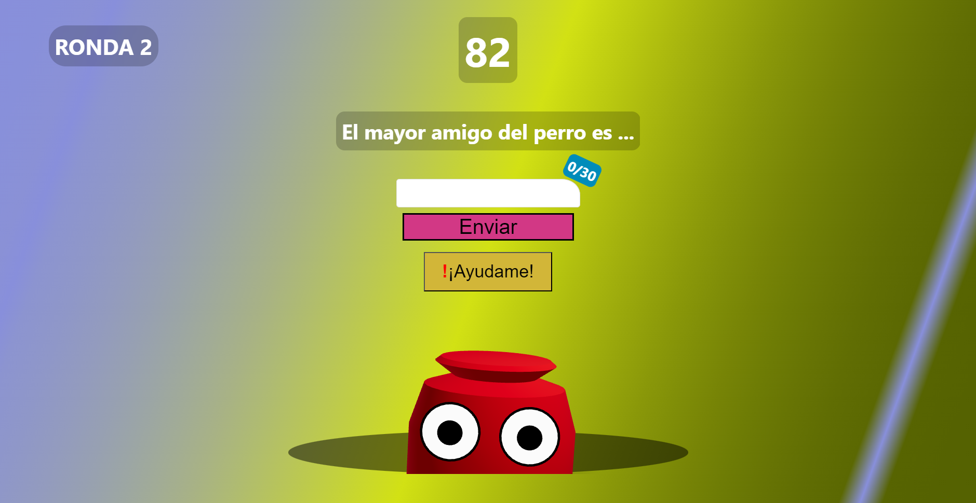
Entorno Cliente
Componentes

Slide 13
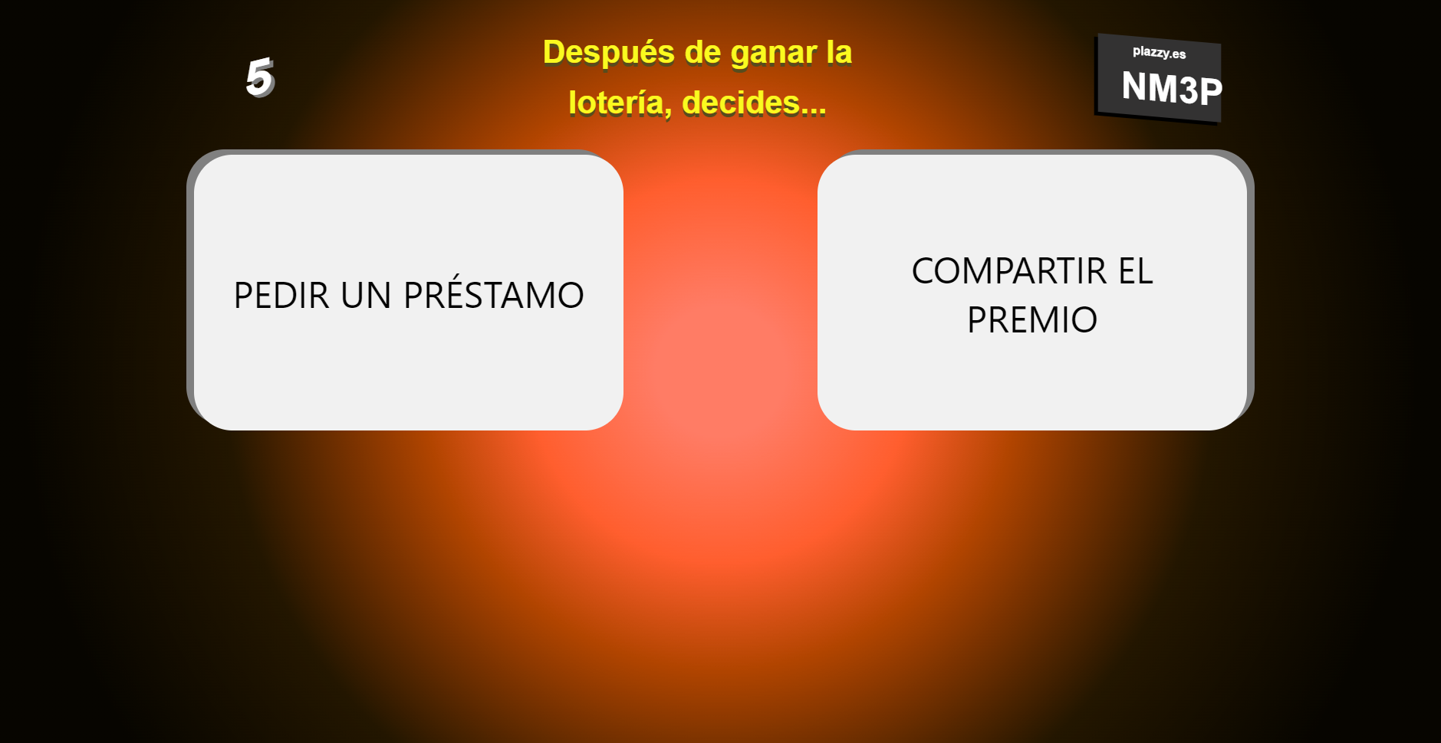
Entorno Cliente
Componentes

Slide 14
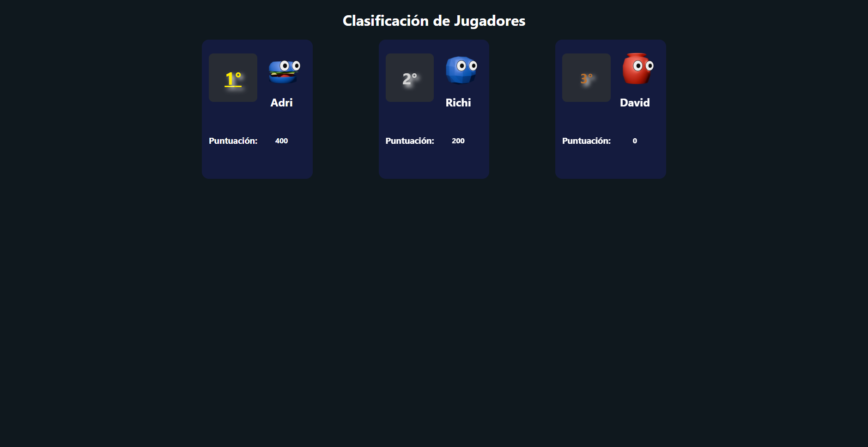
Entorno Cliente
Componentes

Slide 15
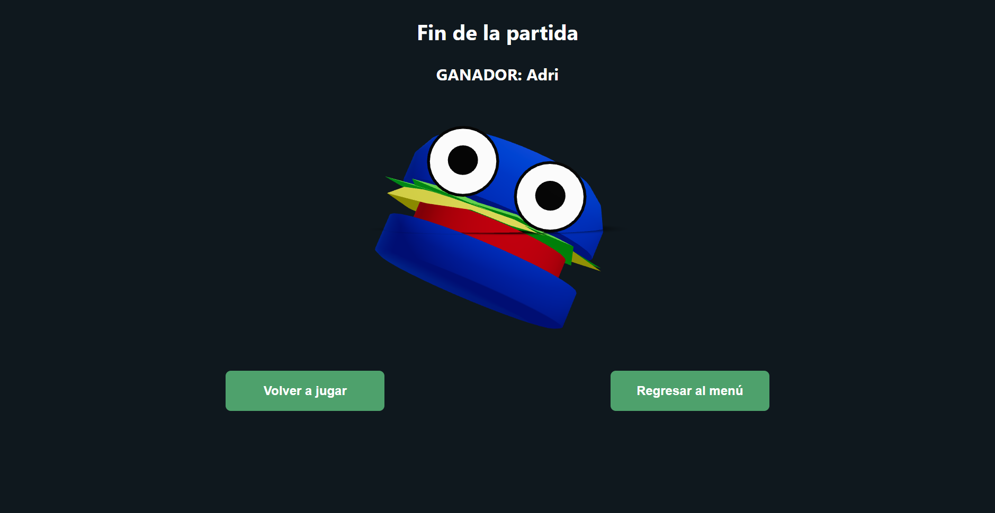
Entorno Cliente
Componentes

Slide 16
Diapositiva de análisis de proyecto 8
Análisis DAFO
POSITIVO
NEGATIVO
FUERZA
PUNTOS DÉBILES
Innovaciones tecnológicas
Inversión en I+D
Diferenciación en nuestro servicio
Falta de recursos financieros
Recién entrada al sector
Reconocimiento de marca
INTERNO
OPORTUNIDAD
AMENAZA
Crecimiento económico
Cultura y hábitos de consumo
Estilo de vida
Digitalización
Competencia
Tasas de interés e inflación
Regulaciones
Dependencia de pocos proveedores
EXTERNO

Slide 17
Costes

Slide 18








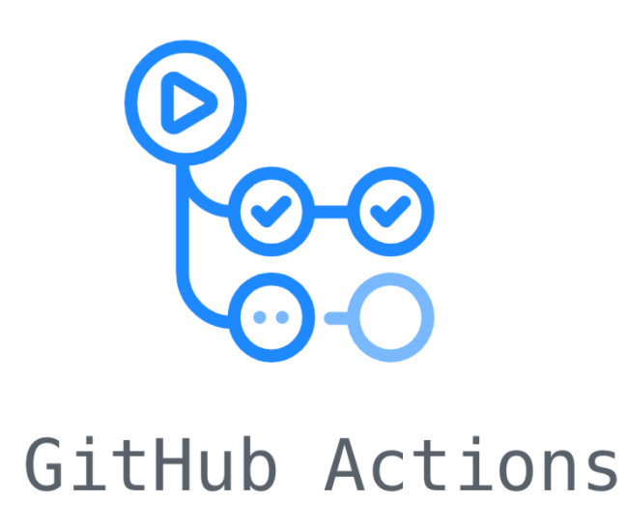


Despliegue Web
Agregar registros A y TXT
DNS apunta a Web App
plazzy.es
Notes:
Azure te da un registro A y TXT para almacenar en la configuración DNS del proveedor de dominios.
Pido al tribunal que saquen los móviles

Slide 19
Gracias

